Slide 1
Презентация внеклассного мероприятия в 1 классе
Сокурова Лаура Александровна
учитель начальных классов
МКОУ СОШ №2 ст. Змейская

Slide 2
Тема:
«Дружба - главное чудо на свете»

Slide 3
ЦЕЛЬ ЗАНЯТИЯ:
расширять понятие дружбы,
учиться распознавать качества, которые свойственны настоящим друзьям.

Slide 4
Что такое дружба?

Slide 5
В дружбе – сила!

Slide 6
Друг – это тот, кто
помогает, поддерживает, выручает, утешает, защищает, уважает.

Slide 7
ПРАВИЛА ДРУЖБЫ
Помогай другу в беде.
Не обманывай и не предавай друга.
Не смейся над неудачами друга.
Умей помириться с другом.

Slide 8
.
5. Делись с друзьями.
6. Останови друга, если он
делает что-то плохое.
7. Не ссорься с друзьями.
8. Не завидуй друзьям.
9. Не выдавай чужие секреты.

Slide 9
РОМАШКА

Slide 10
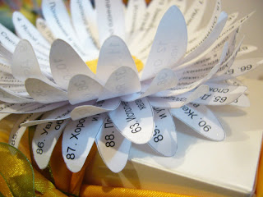
РОМАШКА ДРУЖБЫ

Slide 12
СПАСИБО!

